Slide 1

ActionScript 3.0
钟子云
33981216

Slide 2
Animating with ActionScript in Flash
本章的主要内容是
Animating with frame events;
Animating with TranstionManager;
Animating with the Tween class;
Animating with Motion XML;
Sequencing animations

Slide 3
重点及难点
重点：
  Animating with frame events
  Animating with TranstionManager
  Animating with the Tween class
  Sequencing animations
难点：
  Animating with Motion XML
  Sequencing animations
http://www.adobe.com/devnet/flash/quickstart/programming_animations_as3.html

Slide 4
Animating with Event.ENTER_FRAME event
Even when nothing exists on the timeline, a SWF file will dispatch an Event.ENTER_FRAME event for any display object on the stage, once for every frame that passes. The frequency of this event depends upon the frame rate of the SWF file and the rendering speed of the client. You can create a function that modifies objects on the stage every time this event occurs to create animation. It is important to consider the performance impact of any callback function that listens to the Event.ENTER_FRAME event since this event is dispatched for every frame that a display object progresses through. Executing an excessive amount of instructions may slow down the rendering speed of the SWF file.

Slide 5
Event.ENTER_FRAME事件
Event.ENTER_FRAME事件（进入帧事件）
  Event.ENTER_FRAME事件含义是：“在播放头进入一个新的帧的时候触发”。如果只有一帧，则以帧速不断被触发。
  任何显示对象都可以触发/接收这个事件(任何显示对象都可以作为这个事件的事件发送者和事件目标）。
显示对象.addEventListener(Event.ENTER_FRAME,handle);
mc.addEventListener(Event.ENTER_FRAME,handle);
Function handle(e:Event){
mc.x+=3;
}

Slide 6
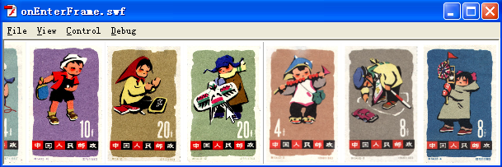
Animating with frame events
滚动菜单

Slide 7
Animating with TimerEvent
3.Timer类及TimerEvent类事件
  Timer类也叫定时器类，用于在指定的时间序列上执行代码。
  Timer类可以触发和接受TimerEvent类事件。
  当创建一个定时器类的对象后，同时就指定了两个数值：时间间隔和执行次数，之后可以注册一个事件侦听器来侦听TimerEvent类事件，让事件处理函数按设定的时间间隔执行指定的次数。
  每当 Timer 对象达到由 Timer.delay 属性指定的间隔时，Timer 对象即会调度 TimerEvent 对象
Notes:
由于前面的影片剪辑控制等没有结束，所以上课就上到这里。自动图片浏览讲的比较仓促。

Slide 8
Animating with TimerEvent
3.Timer类及相关事件
  Timer类的常用属性与方法
  声明：public function Timer(delay:Number,repeatCount:int=0)
  方法:
    start()//起动记时器
  Timer类可以发布/侦听两个事件类型：
    TimerEvent. TIMER （当Timer的时间间隔到时触发）
    TimerEvent. TIMER_COMPLETE （当Timer的重复次数到时触发）
  范例：自动图片浏览 效果 设计过程
  Timer类的重要属性
    currentCount，计时器的当前计数值
    repeatCount，计时器的总的计数次数
Notes:
由于前面的影片剪辑控制等没有结束，所以上课就上到这里。自动图片浏览讲的比较仓促。

Slide 9
Animating with TimerEvent
典型的代码
myTimer=new Timer(100,20);
myTimer.addEventListener(TimerEvent.TIMER,timerHd);
myTimer.addEventListener(TimerEvent.TIMER_COMPLETE,endHd);
myTimer.start(); //开始计时
//TIMER事件处理函数
function timerHd(e:TimerEvent){
mc.x+=5;
}
//TIMER_COMPLETE事件处理函数
function endHd(e:TimerEvent){
this.msg.text="图片播放完毕！";
}

Slide 10
Animating with TimerEvent
减速/缓冲运动
var _easingSpeed:Number = 0.1;//每次移动剩下距离的1/10
var _targetX:Number = 400;//移到的目标X坐标
var _targetY:Number = 200;//移到的目标Y坐标
var _timer1 :Timer= new Timer(100,50);
//_timer.addEventListener("timer", onTimer);
_timer1.addEventListener(TimerEvent.TIMER, onTimer1);
_timer1.addEventListener(TimerEvent.TIMER_COMPLETE, onTimer1Completed);
_timer1.start( );
function onTimer1(event:TimerEvent):void {
var vx:Number = (_targetX - _sprite.x) * _easingSpeed;//剩下距离的1/10(x方向)
var vy:Number = (_targetY - _sprite.y) * _easingSpeed;//剩下距离的1/10(y方向)
_sprite.x += vx;
_sprite.y += vy;
}
function onTimer1Completed(event:TimerEvent){
_timer2.start( );
}
var _timer2 :Timer= new Timer(50,45);
//_timer.addEventListener("timer", onTimer);
_timer2.addEventListener(TimerEvent.TIMER, onTimer2);
function onTimer2(event:TimerEvent):void {
var vx:Number = (_targetX - _sprite2.x) * _easingSpeed;//剩下距离的1/2(x方向)
var vy:Number = (_targetY - _sprite2.y) * _easingSpeed;//剩下距离的1/2(y方向)
_sprite2.x += vx;
_sprite2.y += vy;
}

Slide 11
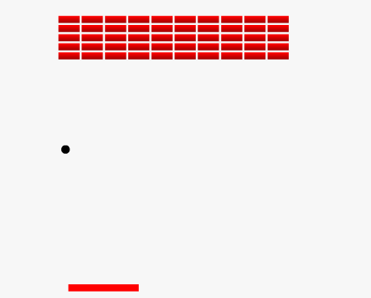
Animating with frame events
碰撞游戏
http://download.macromedia.com/flash/quickstart/programming_animations_as3/Breakout.zip

Slide 12
Animating with TranstionManager
主要代码：
import fl.transitions.*;
import fl.transitions.easing.*;
var myTM:TransitionManager = new TransitionManager(holder_MC);
//下面有的Transition没有效果，是网络传输的问题，即要下载完并显示后再做Transition就好了
//myTM.startTransition({type:Photo, direction:Transition.IN, duration:3, easing:Strong.easeOut});
//myTM.startTransition({type:Blinds, direction:Transition.OUT, duration:3, easing:None.easeOut, numStrips:50, dimension:1});
//myTM.startTransition({type:Fade, direction:Transition.IN, duration:3, easing:Strong.easeOut});
//myTM.startTransition({type:Fly, direction:Transition.IN, duration:3, easing:Strong.easeOut, startPoint:7});
//myTM.startTransition({type:Iris, direction:Transition.OUT, duration:3, easing:Strong.easeOut, startPoint:1, shape:Iris.CIRCLE});
//myTM.startTransition({type:PixelDissolve, direction:Transition.OUT, duration:3, easing:None.easeOut, xSections:35, ySections:35});
//myTM.startTransition({type:Rotate, direction:Transition.OUT, duration:3, easing:None.easeOut, ccw:false, degrees:720});
//myTM.startTransition({type:Squeeze, direction:Transition.IN, duration:3, easing:None.easeOut, dimension:1});
//myTM.startTransition({type:Wipe, direction:Transition.OUT, duration:3, easing:Strong.easeOut, startPoint:1});
myTM.startTransition({type:Zoom, direction:Transition.IN, duration:3, easing:Strong.easeOut});

Slide 13
Animating with TranstionManager
将十种动画效果中的一种应用于影片剪辑
过渡 | 方法 | 说明
遮帘过渡 | Blinds | 使用逐渐消失或逐渐出现的矩形来显示影片剪辑对象。
淡化过渡 | Fade | 淡入或淡出影片剪辑对象。
飞行过渡 | Fly | 从某一指定方向滑入影片剪辑对象。
光圈过渡 | Iris | 使用可以缩放的方形或圆形动画遮罩来显示或隐藏影片剪辑对象。
照片过渡 | Photo | 使影片剪辑对象像放映照片一样出现或消失。
像素溶解过渡 | PixelDissolve | 使用随机出现或消失的棋盘图案矩形来显示或隐藏影片剪辑对象。
旋转过渡 | Rotate | 旋转影片剪辑对象。
挤压过渡 | Squeeze | 水平或垂直缩放影片剪辑对象。
划入/划出过渡 | Wipe | 使用水平移动的动画遮罩形状来显示或隐藏影片剪辑对象。
缩放过渡 | Zoom | 通过按比例缩放来放大或缩小影片剪辑对象。

Slide 14
Animating with TranstionManager
TransitionManager 类用来定义动画/过渡效果。
它允许将十种动画效果中的一种应用于影片剪辑
可以通过两种方式创建 TransitionManager 实例
  1调用类方法TransitionManager.start() 方法。 这种方式一旦建立，马上执行效果
  2先使用 new TransitionManager（myMC）， 然后通过调用 TransitionManager.startTransition() 方法在适合的时间启动过渡效果
  注意，start(),startTransition()都有相应的参数，请参考技术资料
  myTransitionManager.startTransition({type:Zoom, direction:Transition.IN, duration:1, easing:Bounce.easeOut});
  TransitionManager.start(myMovieClip, {type:Zoom, direction:Transition.IN, duration:1, easing:Bounce.easeOut});

Slide 15
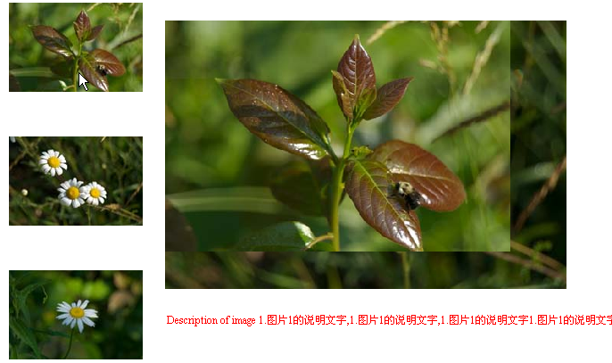
Animating with TranstionManager
举例（右边的图片在显示时有过渡效果）

Slide 16
Animating with the Tween class
主要代码：
import fl.transitions.Tween;
import fl.transitions.TweenEvent;
import fl.transitions.easing.*;
var xTween:Tween = new Tween(circle, "x", Strong.easeOut, circle.x, e.stageX + (Math.random()*100)-50, 1, true);
var yTween:Tween = new Tween(circle, "y", Strong.easeOut, circle.y, e.stageY + (Math.random()*100)-50, 1, true);
yTween.stop();
xTween.addEventListener(TweenEvent. MOTION_FINISH,startyTween);
Function startyTween(e:TweenEvent){
yTween.start();
}

Slide 17
Animating with the Tween class
Tween 类使您能够使用 ActionScript 指定目标影片剪辑的属性在若干帧数或秒数中为补间动画，从而在舞台上轻松地对影片剪辑进行移动、调整大小和淡入淡出操作。
Tween 类还使您能够指定各种缓动方法。缓动是指动画过程中的渐进加速或减速，它会使您的动画看起来更逼真。

Slide 18
Animating with the Tween class
Tween( obj:Object, prop:String, func:Function, begin:Number, finish:Number, duration:Number, useSeconds:Boolean )
obj，Tween 实例所面对的影片剪辑对象。
prop，要用值补间的 obj 中属性的字符串名称。
func，计算补间对象属性值的缓动效果的缓动方法。
begin，一个指示 prop（要补间的目标对象属性）的开始值的数字。
finish，一个指示 prop（要补间的目标对象属性）的结束值的数字。
duration，一个数字，指示补间动画的时间长度。如果省略，duration 会默认设置成无穷大。
useSeconds，一个布尔值，如果相对于 duration 参数中指定的值为 true，则表示使用秒；如果为 false，则表示使用帧。

Slide 19
Animating with the Tween class
当创建 Tween 类的实例时，使用 func 参数指定提供缓动计算的函数或方法。Flash 提供了五个缓动类，每个缓动类都有三个方法
五个缓动类：
Back 在过渡范围外的一端或两端扩展动画一次，以产生从其范围外回拉的效果。
Bounce 在过渡范围的一端或两端内添加弹跳效果。弹跳数与持续时间相关，持续时间越长，弹跳数越多。
Elastic 添加一端或两端超出过渡范围的弹性效果。弹性量不受持续时间影响。
Regular 在一端或两端添加较慢的运动。此功能使您能够添加加速效果、减速效果或这两种效果。
Strong 在一端或两端添加较慢的运动。此效果类似于 Regular 缓动类，但它更明显。
None 添加从开始到结尾无任何减速或加速效果的相同的运动。此过渡也称为线性过渡。
每个缓动类都有三个方法
easeIn 在过渡的开始提供缓动效果。
easeOut 在过渡的结尾提供缓动效果。
easeInOut 在过渡的开始和结尾提供缓动效果。
easeNone 指明不使用缓动计算。只在 None 缓动类中提供 ；

Slide 20
Animating with the Tween class
Tween类的方法：
Resume():void | 继续播放已停止的补间动画。
rewind(t:Number = 0):void | 使补间动画的播放后退到其开始值。
Start():void | 从开始点开始播放补间动画。
Stop():void | 在当前值停止播放补间动画。
Yoyo():void | 指示补间动画按与其补间属性最后一次增加的方向相反的方向播放。
Tween类可侦听的事件：
TweenEvent.MOTION_CHANGE | 指示 Tween 已更改并且屏幕已更新。
TweenEvent.MOTION_FINISH | 指示 Tween 已到达结尾并已完成。
TweenEvent.MOTION_LOOP | 指示 Tween 在循环模式中已从头开始重新播放。
TweenEvent.MOTION_RESUME | 指示 Tween 在暂停后继续播放。
TweenEvent.MOTION_START | 指示动画已经开始播放。
TweenEvent.MOTION_STOP | 指示由于显式调用 Tween.stop()，Tween 已停止。

Slide 21
Animating with the Tween class
import fl.transitions.Tween;
import fl.transitions.easing.*;
var circles:Array = new Array();
for(var i:uint = 0; i < 15; i++) {
var circle:Sprite = new Sprite;
circle.graphics.beginFill(Math.random()*0xFFFFFF, Math.random());
circle.graphics.drawCircle(0,0,10);
circle.graphics.endFill();
addChild(circle);
circles.push(circle);
}
stage.frameRate = 31;
stage.addEventListener(MouseEvent.CLICK,tweenCircles);
function tweenCircles(e:MouseEvent):void {
for each(var circle:Sprite in circles) {
var xTween:Tween = new Tween(circle, "x", Strong.easeOut, circle.x, e.stageX + (Math.random()*100)-50, 1, true);
var yTween:Tween = new Tween(circle, "y", Strong.easeOut, circle.y, e.stageY + (Math.random()*100)-50, 1, true);
}
}

Slide 22
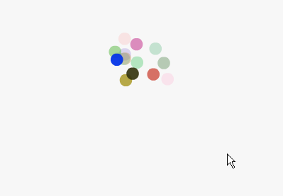
Animating with the Tween class

Slide 23

Animating with the Tween class
设计有Tween效果的菜单

Slide 24
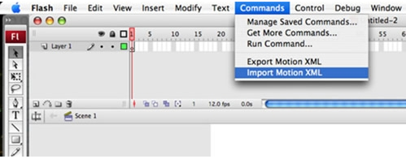
Animating with Motion XML
先在时间轴上做好动画
再把动画输出为motion xml

Slide 25
Animating with Motion XML
应用已有的motion xml把新的对象应用这个动画
import fl.motion.*;
import fl.motion.easing.*;
var motionXML:XML = <Motion>
...
<Keyframe index="31" x="40">
<color> <Color alphaMultiplier="1"/>
</color>
<tweens> <FunctionEase functionName="fl.motion.easing.Bounce.easeOut"/>
</tweens>
</Keyframe>
</Motion>
var animator:Animator = new Animator(motionXML,box);
animator.play();

Slide 26
Sequencing animations
产生连续的动画
主要是要做到，上一动画结束后，接着启动下一动画
侦听TweenEvent.MOTION_FINISH事件很关键
The TweenEvent.MOTION_FINISH event occurs when a tween completes. By creating a tween in the callback function and adding a listener to this event, a loop is created and the tweens repeat indefinitely.

Slide 27
Sequencing animations
import fl.transitions.*;
import fl.transitions.easing.*;
stage.frameRate = 31;
var box:Sprite = new Sprite();
box.graphics.beginFill(0xFF0000);
box.graphics.drawRect(0,0,25,25);
box.graphics.endFill();
box.x = 10; box.y = 50;
addChild(box);
var myPositionTween:Tween; var myAlphaTween:Tween;
setInitialTween();
function setInitialTween(e:TweenEvent = null):void {
myAlphaTween = new Tween(box, "alpha", Bounce.easeIn, 0.1, 1, 30, false);
myPositionTween = new Tween(box, "x", Bounce.easeIn, 10, 50, 30, false);
myPositionTween.addEventListener(TweenEvent.MOTION_FINISH,setReturnTween);
}
function setReturnTween(e:TweenEvent):void {
myAlphaTween = new Tween(box, "alpha", Bounce.easeIn, 1, 0.1, 30, false);
myPositionTween = new Tween(box, "x", Bounce.easeOut, 50, 10, 30, false);
myPositionTween.addEventListener(TweenEvent.MOTION_FINISH,setInitialTween);
}
一个动画结束后，又执行另一个动画

Slide 28
讨论
注意：除了AS3提供的内置的Tween类之外，带有不少第三方写的缓动类。其中TweenLite就是很好的缓动类。它比ADOBE公司提供的缓动类要功能强大，且效率高。 www.greensock.com/tweenlite/

Slide 29
讨论
http://www.flashandmath.com/intermediate/tricks/example1.html
做了一个沿圆周进行运动的缓动效果。这是一个创新的做法。它是利用了Tween构造函数的特点来做的：
new Tween(obj:Object,prop:String,func:Function,begin:Number,
finish:Number,duration:Number,useSeconds:Boolean=false);
其中，'obj' represents any object, a display object or not. 'prop' represents the name of a property of this object. 'func' is the easing function to be used by the tween (the 'Bounce.easeOut' function above). 'begin' the beginning value of the property, 'finish' the end value. The tween will change the value of 'prop' from 'begin' to 'finish'. 'duration' represents the duration of the tween.

Slide 30
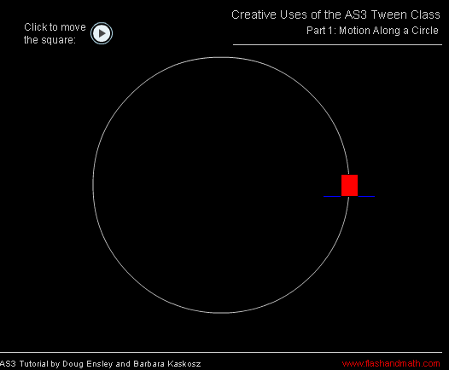
讨论
http://www.flashandmath.com/intermediate/tricks/example1.html

Slide 31
讨论
//The following classes are needed for this application.
import fl.transitions.Tween;
import fl.transitions.TweenEvent;
import fl.transitions.easing.*;
/*
We store the easing function and the circle radius in variables so we can easily make changes.
*/
var curEase:Function = Bounce.easeOut;
var rad:Number=150;
/*
The next object is the key idea in this tutorial. This construct creates an object called 'paramObj' with a single property 't' that is initially set to 0. We will be tweening the t property of this object and then tying the motion of the square to this changing property.
*/
var paramObj:Object = {t:0};
/*
Instead of using the Object literal syntax as we did above: 'var paramObj:Object={t:0};', you could use the following syntax: 'var paramObj:Object = new Object(); paramObj.t=0;'
*/
/*
We use a global variable, tw, for the tween that will be created on the click of the btnPlay button.
*/
var tw:Tween;
/*
We will draw the circle, the stop line, shStopLine, and the red rectangle, shBlock, in a Sprite 'spBoard'. spBoard makes it easier to handle x and y coordinates. spBoard is positioned in the center of the Stage.
*/
var spBoard:Sprite=new Sprite();
var shBlock:Shape=new Shape();
var shStopLine:Shape=new Shape();
this.addChild(spBoard);
spBoard.x=this.stage.stageWidth/2;
spBoard.y=this.stage.stageHeight/2;
spBoard.addChild(shStopLine);
spBoard.addChild(shBlock);
/*
We call a function defined later in the script that draws the circle, the red block, and the stop line.
*/
prepElems();
/*
When the 'click to move' button is pressed, we hide the button, contruct the tween, and start listening for the tween change event so we can move the red block based on the changes of the tweened property 't'.
*/
btnPlay.addEventListener(MouseEvent.CLICK, startMotion);
function startMotion(me:MouseEvent):void {
//Hide the button. It will be restored when the tween has finished.
btnPlay.visible = false;
/*
Constructing (and starting) the tween that runs paramObj.t from 0 to 360
over a 10 second period. (t will represent the angle in the circular motion.)
*/
tw = new Tween(paramObj, "t", curEase, 0, 360, 10, true);
tw.addEventListener(TweenEvent.MOTION_CHANGE, mover);
tw.addEventListener(TweenEvent.MOTION_FINISH, stopper);
}
function mover(tevt:TweenEvent):void {
/*
Any number of tasks tied to the value of paramObj.t can be executed here.
We move the block around the circle of radius 'rad' with t representing
the angle, in degrees. We also rotate shBlock based on the value of t.
*/
shBlock.x = rad*Math.cos(Math.PI * paramObj.t/180);
shBlock.y = rad*Math.sin(Math.PI * paramObj.t/180);
shBlock.rotation = paramObj.t;
}
function stopper(tevt:TweenEvent):void {
//Remove the listeners and restore the button.
tw.removeEventListener(TweenEvent.MOTION_CHANGE, mover);
tw.removeEventListener(TweenEvent.MOTION_FINISH, stopper);
btnPlay.visible = true;
}
function prepElems():void {
spBoard.graphics.lineStyle(1,0xCCCCCC);
spBoard.graphics.drawCircle(0,0,rad);
shStopLine.graphics.lineStyle(1,0x0000FF);
shStopLine.graphics.moveTo(-30,0);
shStopLine.graphics.lineTo(30,0);
shBlock.graphics.lineStyle(1,0x000000);
shBlock.graphics.beginFill(0xFF0000,1.0);
shBlock.graphics.drawRect(-10,-13,20,26);
shBlock.graphics.endFill();
shStopLine.x=rad;
shStopLine.y=shBlock.height/2;
shBlock.x=rad;
shBlock.y=0;
}

Slide 32
本次课小结

Slide 33
作业及练习

